Slide 1
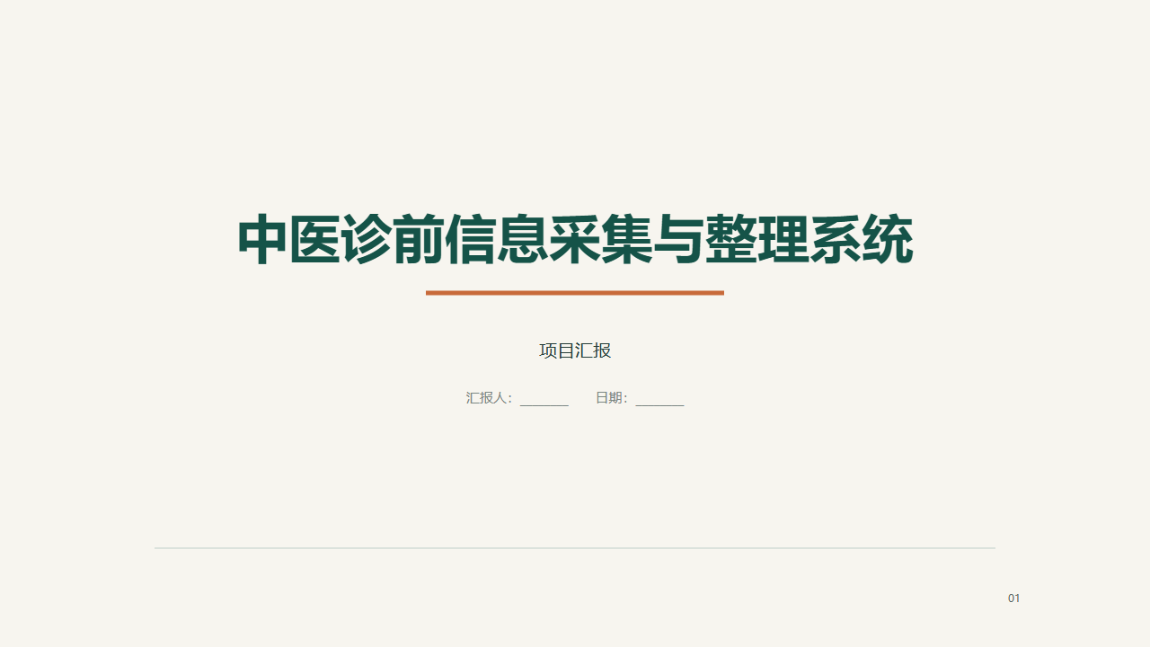
Notes:
各位老师好，我汇报的项目是中医诊前信息采集与整理系统。项目关注患者见到医生之前，如何把零散描述整理成医生能够快速查看的结构化资料。

Slide 2
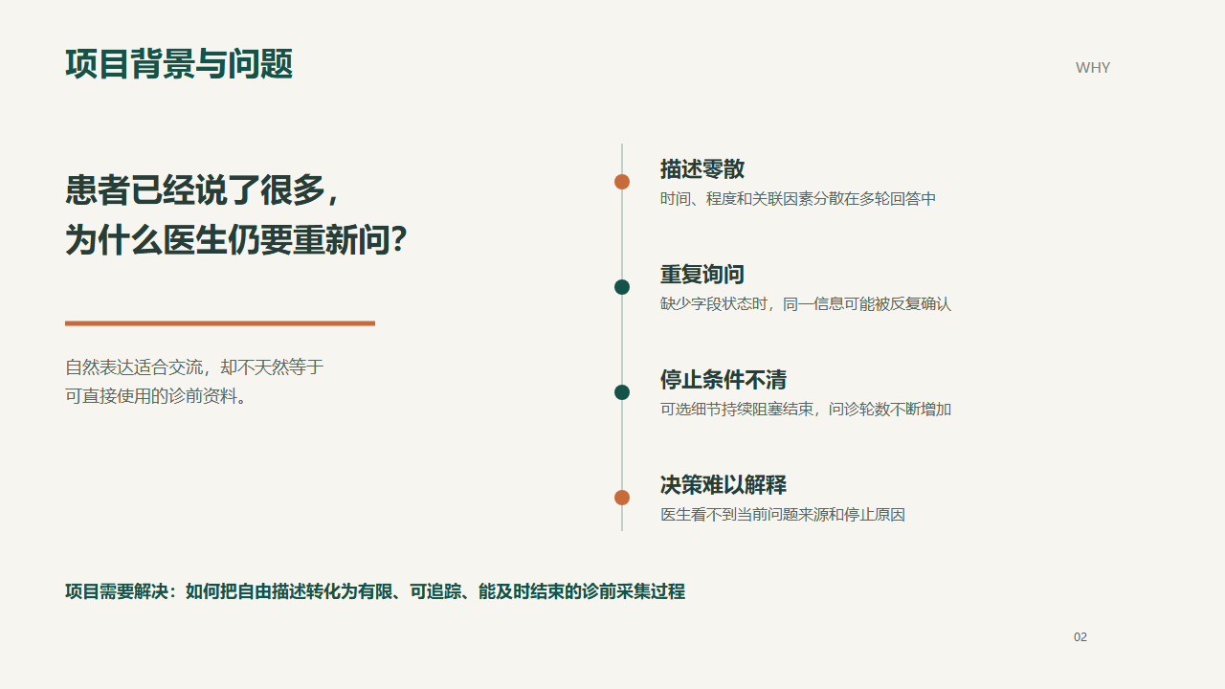
Notes:
患者已经表达了很多，但医生往往仍需重新确认。原因包括描述零散、同一信息重复询问、结束条件不清，以及医生看不到系统为什么问和为什么停。

Slide 3
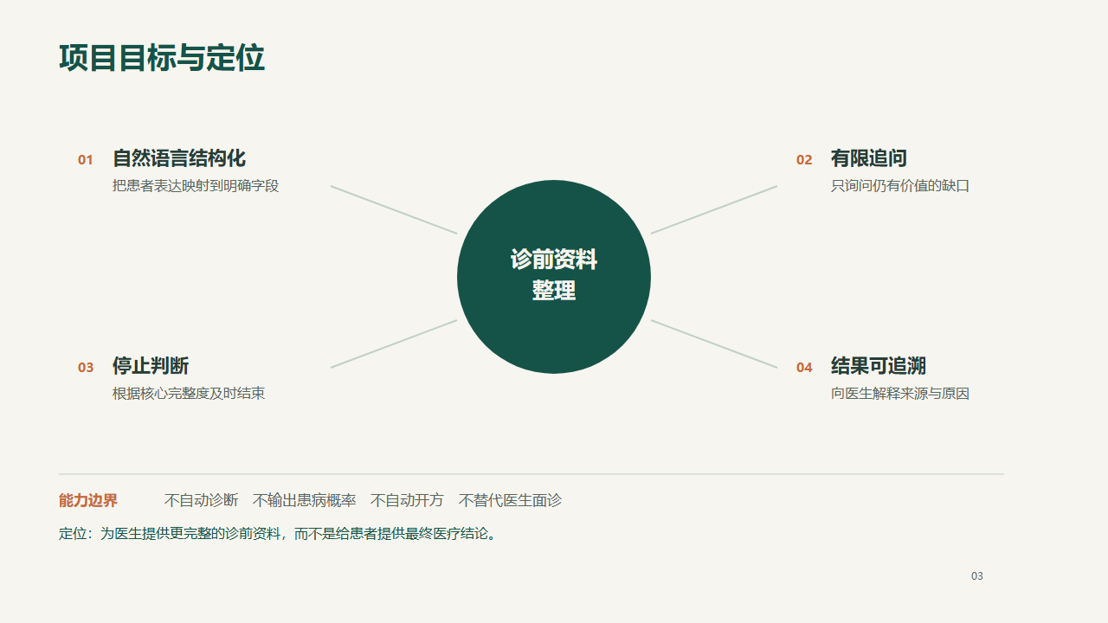
Notes:
项目希望实现自然语言结构化、有限追问、停止判断和结果可追溯。系统只负责诊前资料整理，不承担自动诊断、患病概率预测或自动开方。

Slide 4
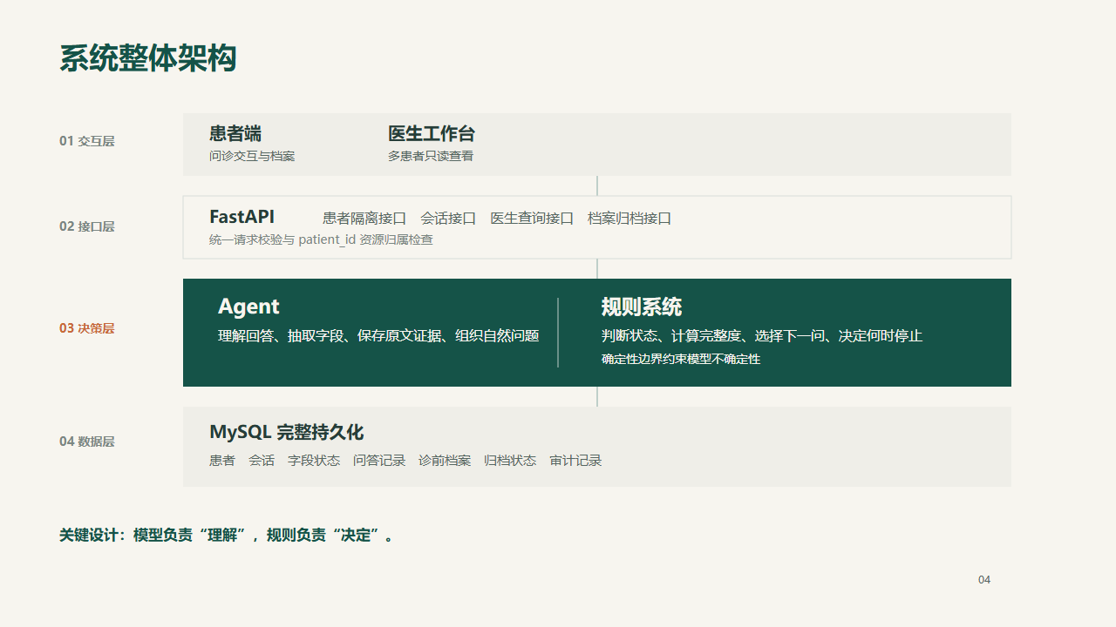
Notes:
系统分为交互、接口、决策和数据四层。Vue 3 提供患者端与医生工作台，FastAPI 提供接口，MySQL 完整保存业务数据。决策层中，Agent 负责理解与表达，规则负责确定性决策。

Slide 5
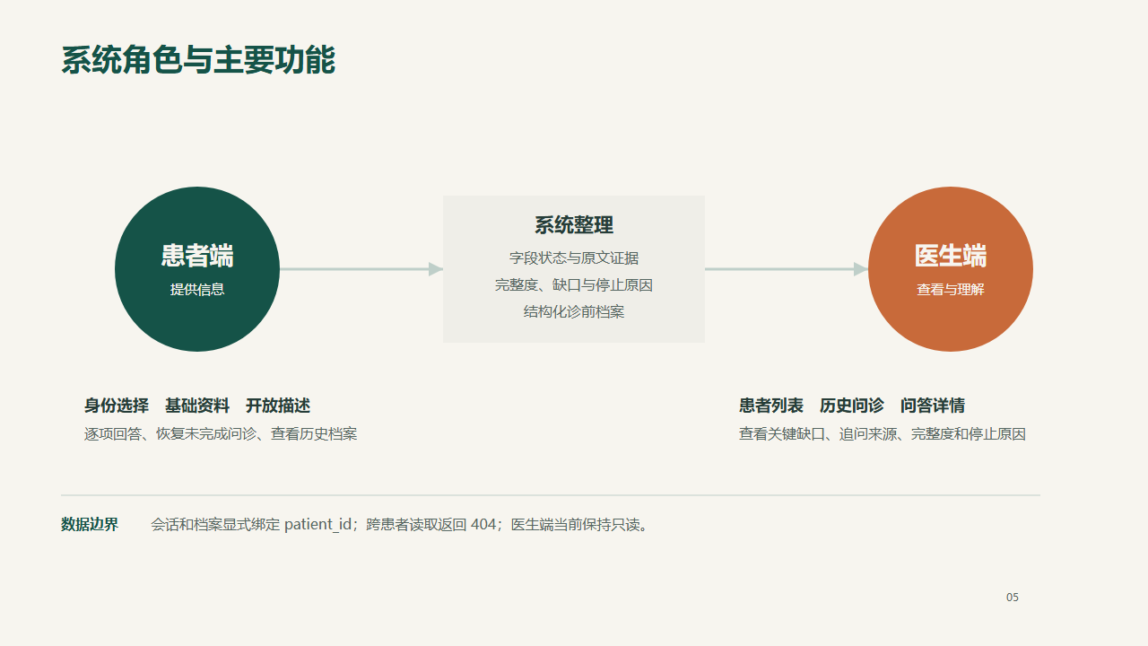
Notes:
患者端负责提供信息，系统负责整理，医生端负责查看与理解。所有会话和档案绑定 patient_id，跨患者读取会被拒绝。医生端当前保持只读。

Slide 6
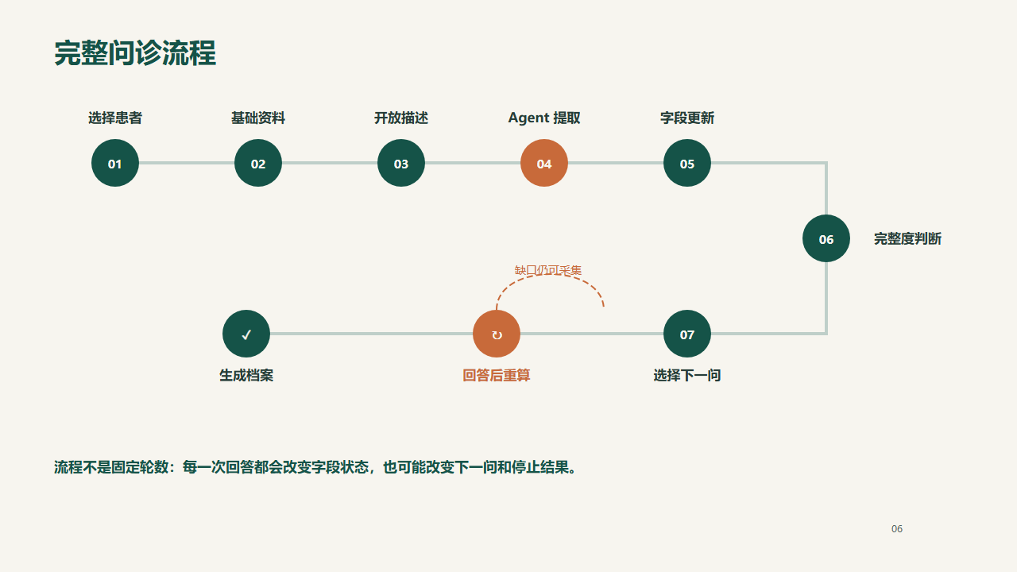
Notes:
患者依次完成身份选择、基础资料和开放描述。Agent 提取信息后更新字段，系统重新计算完整度，再选择下一问或生成档案。每次回答都会重新触发判断。

Slide 7
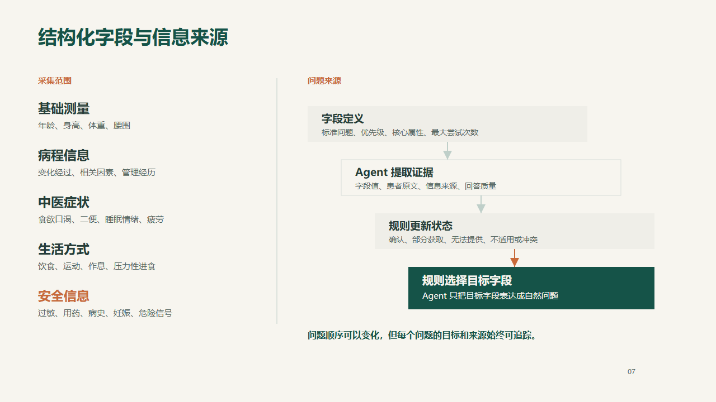
Notes:
系统采集基础测量、病程、中医症状、生活方式和安全信息。每个问题来自字段定义；Agent 提取值和证据，规则更新状态并选择目标字段，所以问题来源可追踪。

Slide 8
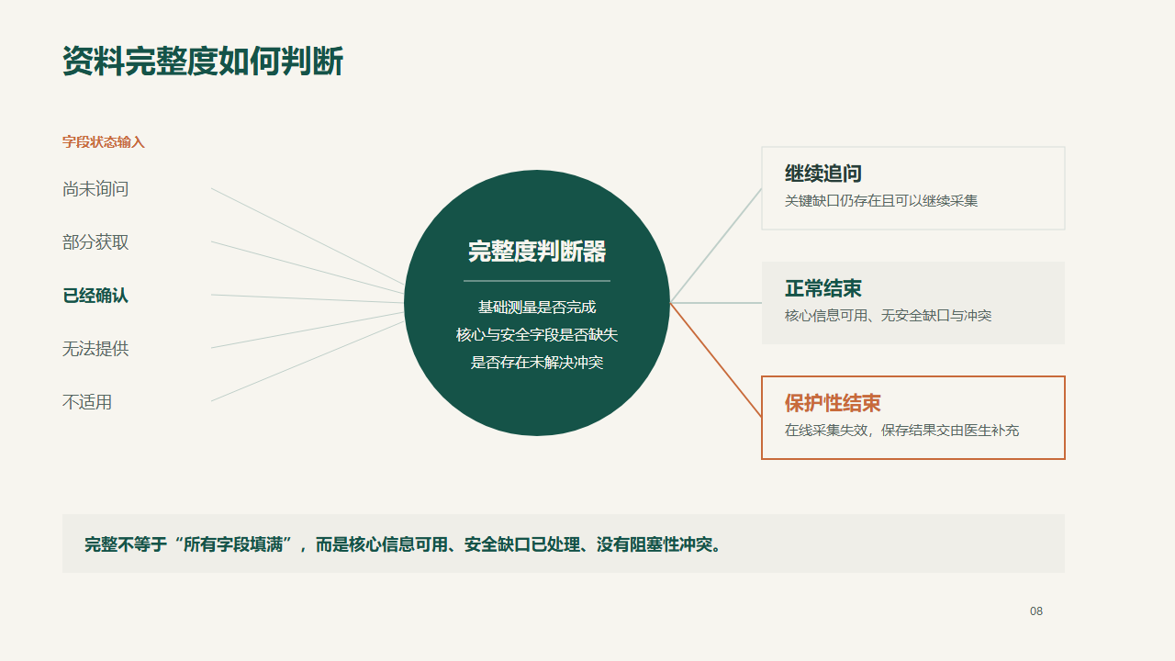
Notes:
完整度不是简单统计填写数量。系统结合字段状态、核心缺口、安全信息和冲突进行判断，输出继续追问、正常结束或保护性结束。可选字段不会无限阻塞。

Slide 9
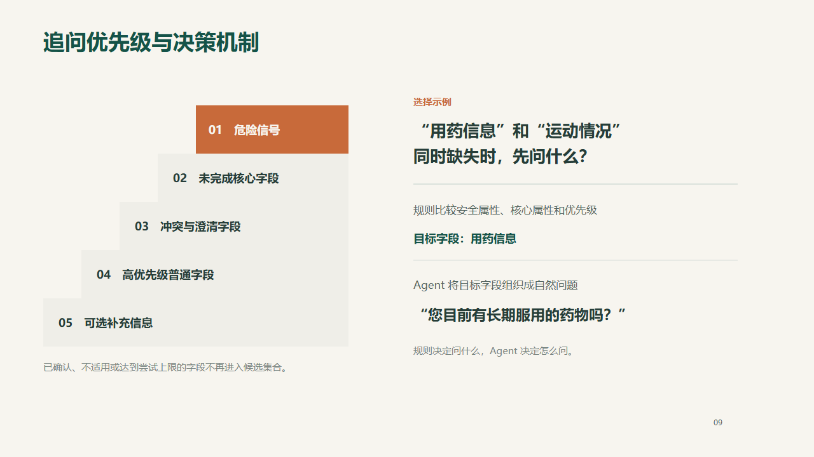
Notes:
追问按危险信号、核心字段、冲突、高优先普通字段和可选信息排序。规则决定问什么，Agent 负责把目标字段组织成自然问题。

Slide 10
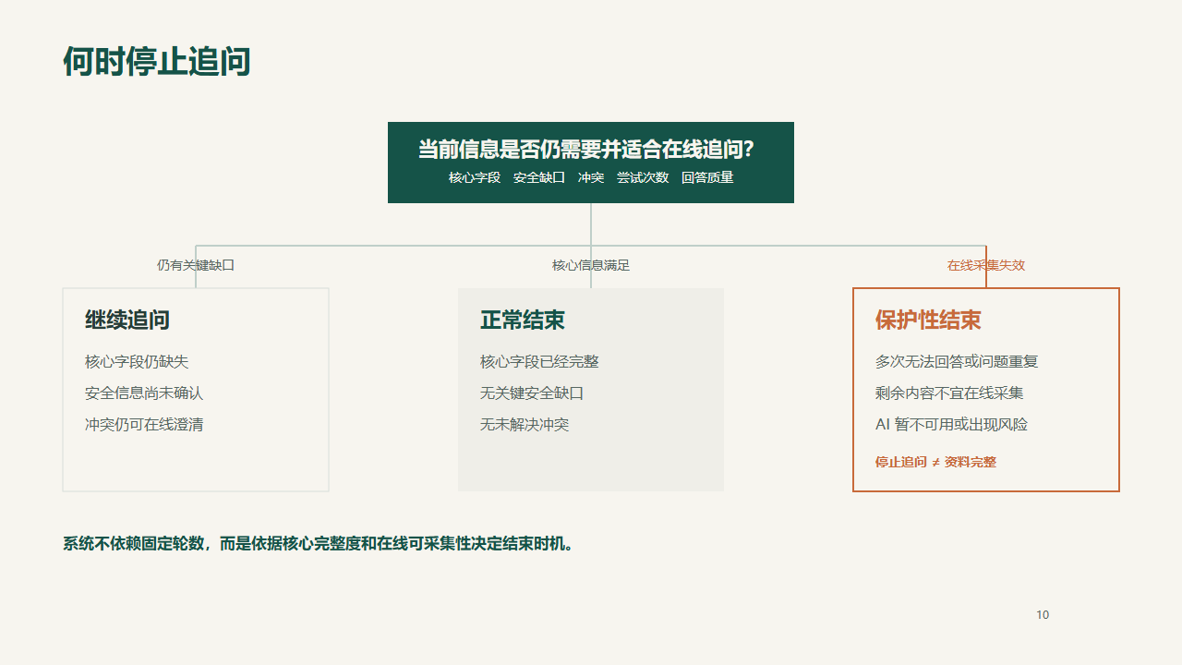
Notes:
系统不使用固定轮数。核心信息可用且无安全缺口和冲突时正常结束；多次无法回答、问题重复或内容不宜在线采集时保护性结束。保护性结束不代表资料完整。

Slide 11
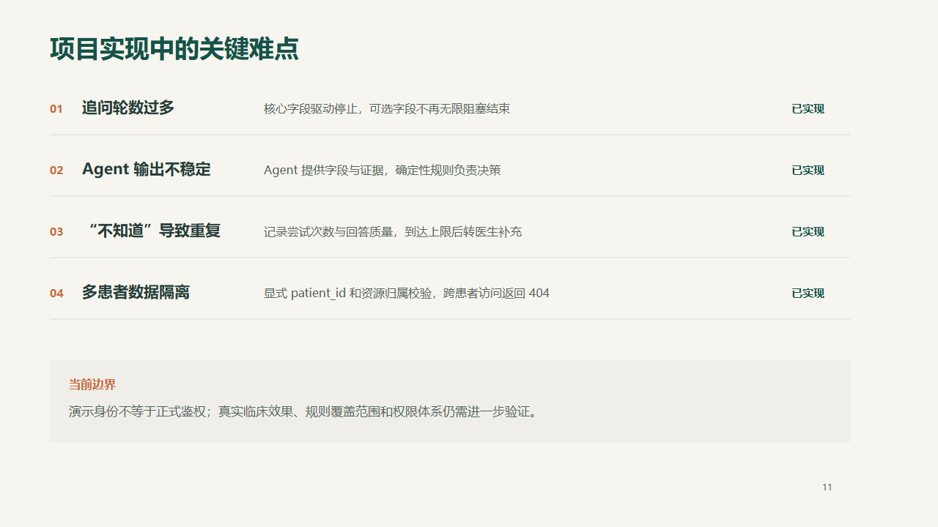
Notes:
当前版本已经实现核心字段驱动停止、规则约束 Agent、尝试次数防止重复和 patient_id 数据隔离。演示身份还不等于正式鉴权，临床效果和规则覆盖范围仍需验证。

Slide 12
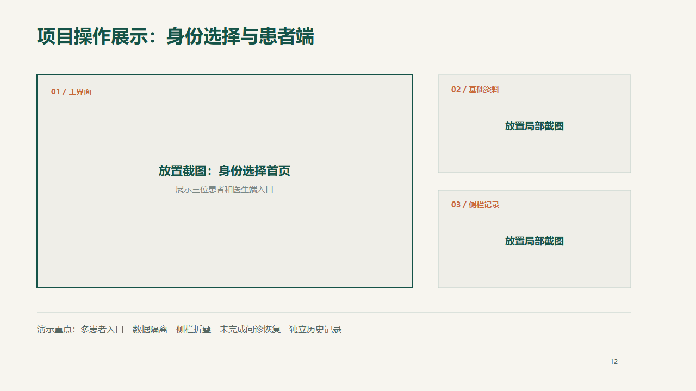
Notes:
这一页放身份选择、基础资料和侧栏记录截图。演示时说明三位患者数据相互隔离，侧栏可以折叠，未完成问诊可以恢复。

Slide 13
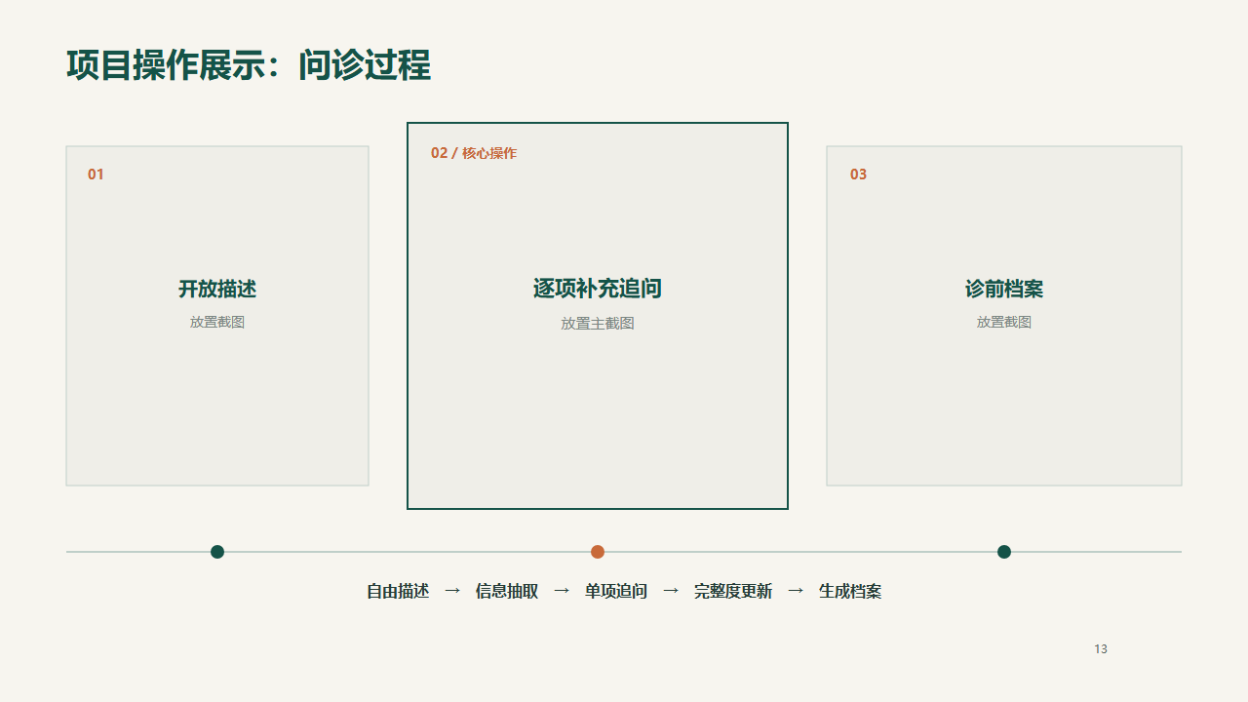
Notes:
按开放描述、逐项追问和生成档案三个阶段展示。建议选一个具体字段，说明回答如何改变字段状态、下一问和完整度。

Slide 14
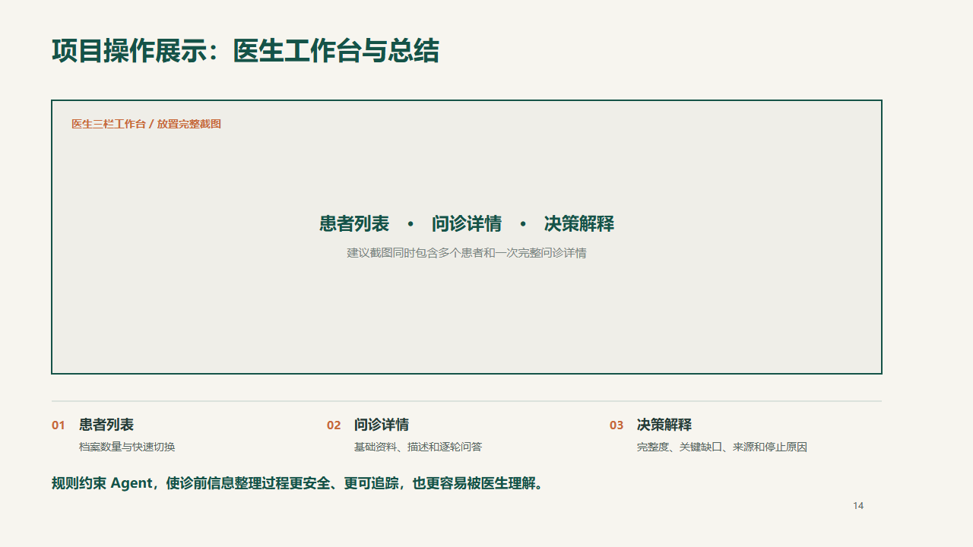
Notes:
医生工作台集中展示患者列表、问诊详情和决策解释。医生不仅能查看结果，也能看到关键缺口、问题来源和停止原因。

